Slide 1
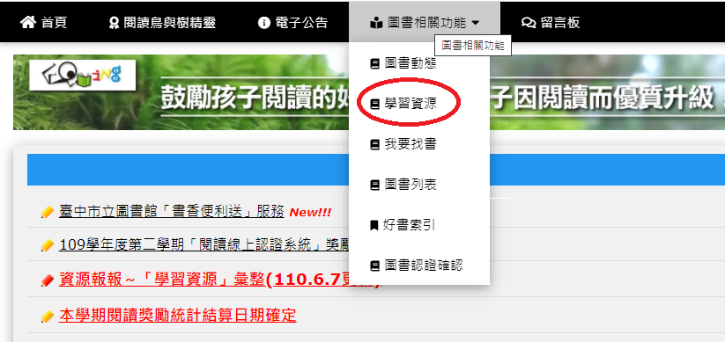
1.登入平台之後點選”首頁”
2.在”圖書相關功能”項下選擇”學習資源”

Slide 2
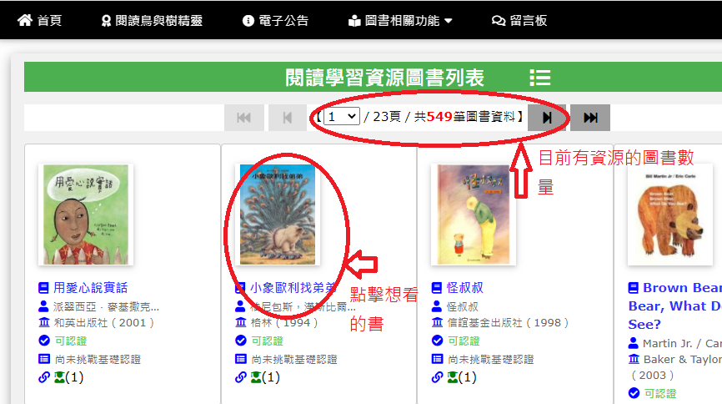
3.進入資源列表之後，即可點選自己香看的書

Slide 3
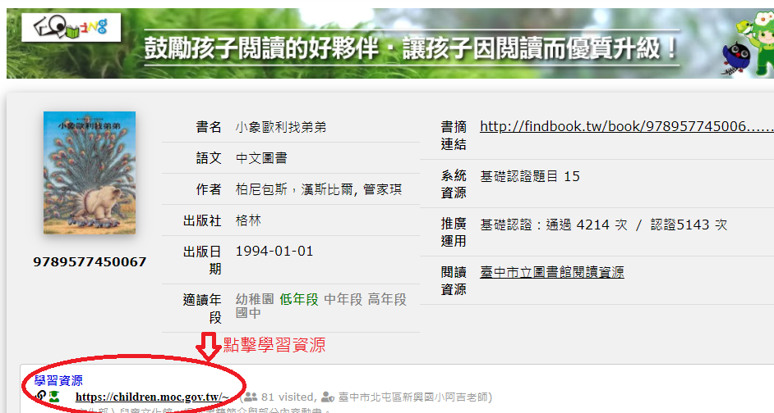
4.點選圖書之後，可在左下方點選學習資源連結網址

Slide 4
5.連結到該網址，即可閱讀相關電子書動畫或其他形式

Slide 5
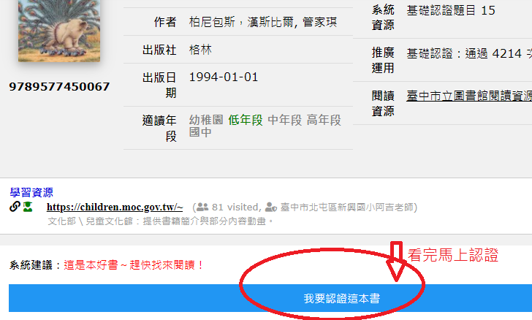
6.讀完該本電子書動畫後，再回認證平台直接認證

